Slide 1
Fin de curso
2º ESO
IES Ramón y Cajal
Las ideas no duran mucho. Hay que hacer algo con ellas
Santiago Ramón y Cajal

Slide 2
Actividades 2º ESO
ACTIVIDADES
Jornada de convivencia
Gala de navidad
Jornada Solidaria
Canguro Matemático
English Week
Intercentros Voley

Slide 3
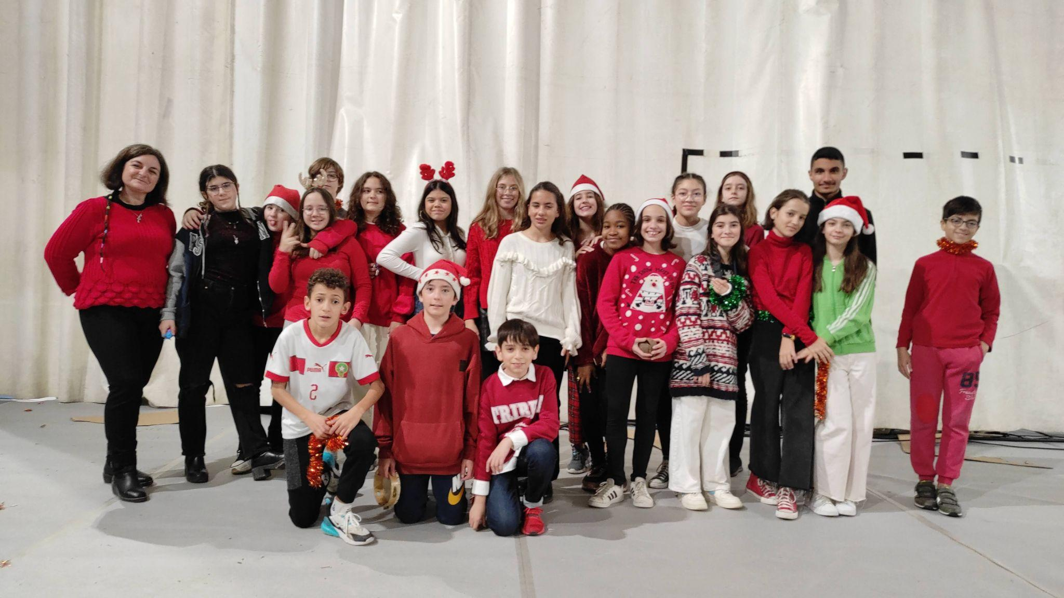
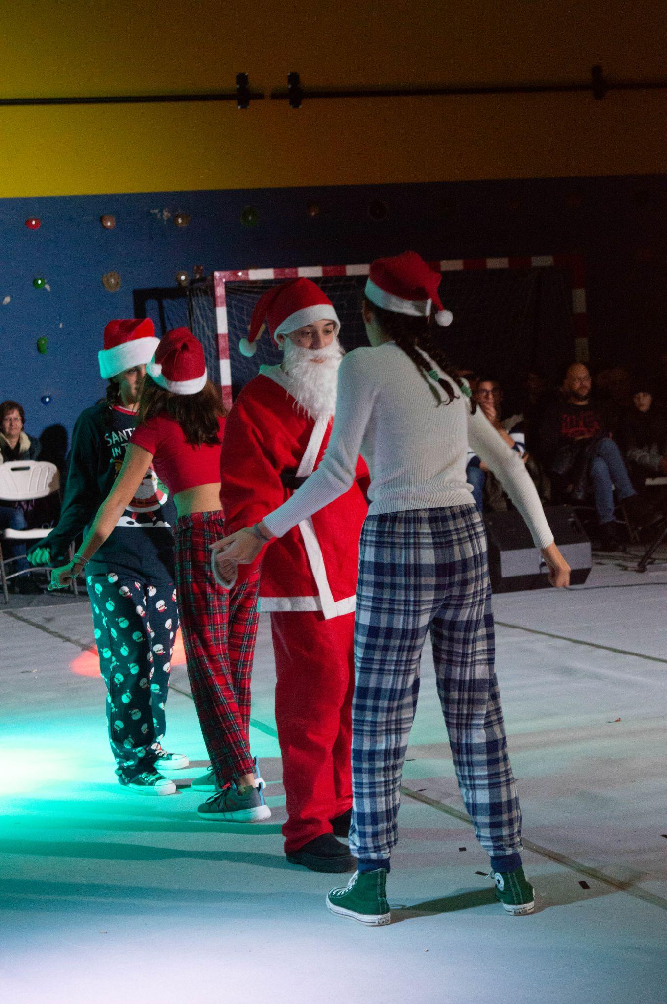
GALA DE NAVIDAD

Slide 4
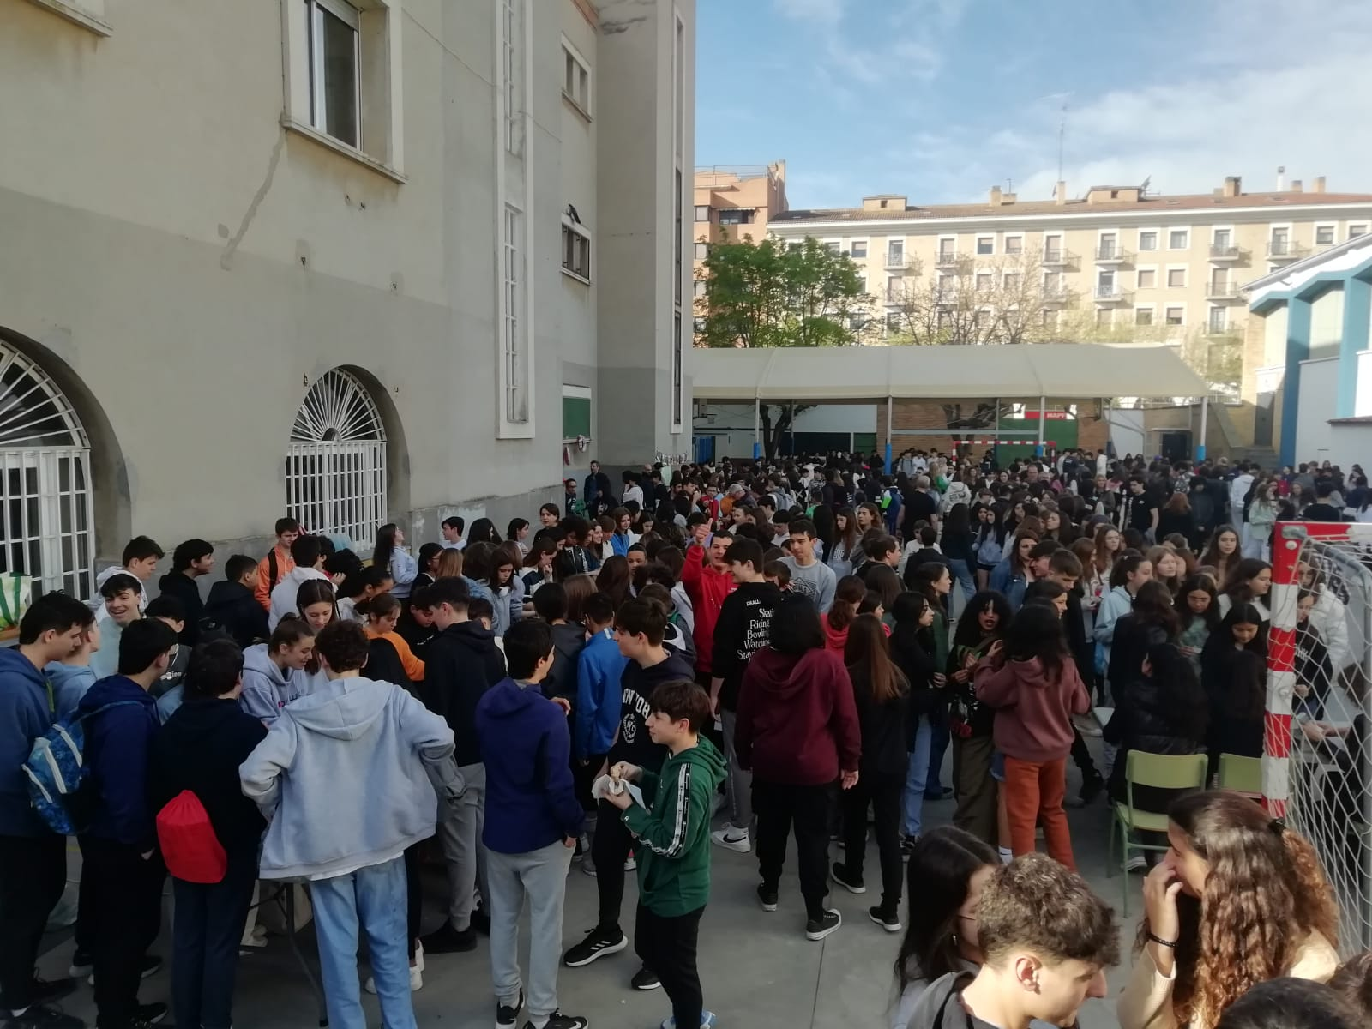
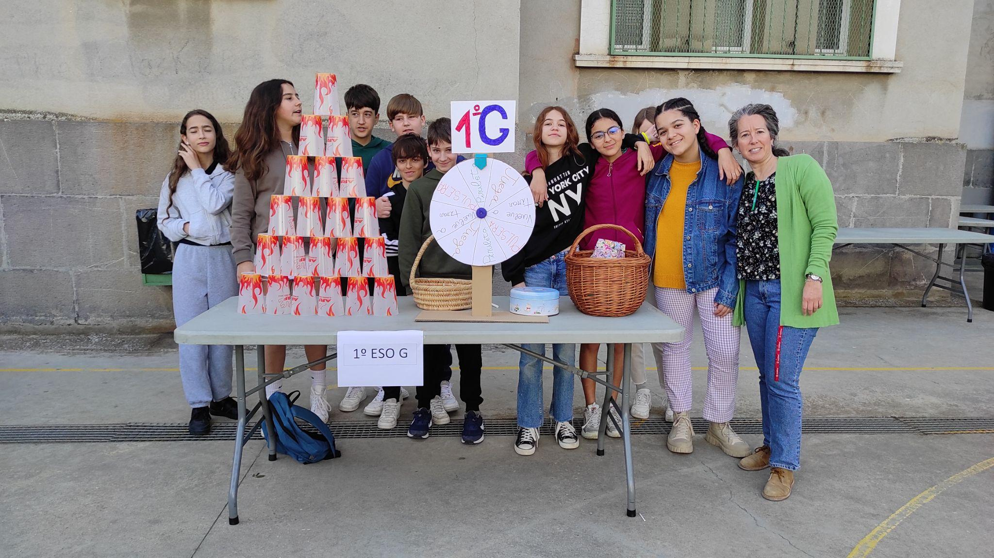
DÍA SOLIDARIO

Slide 5
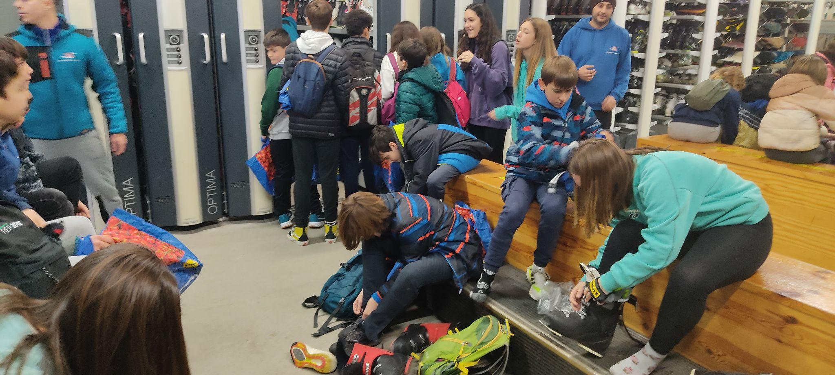
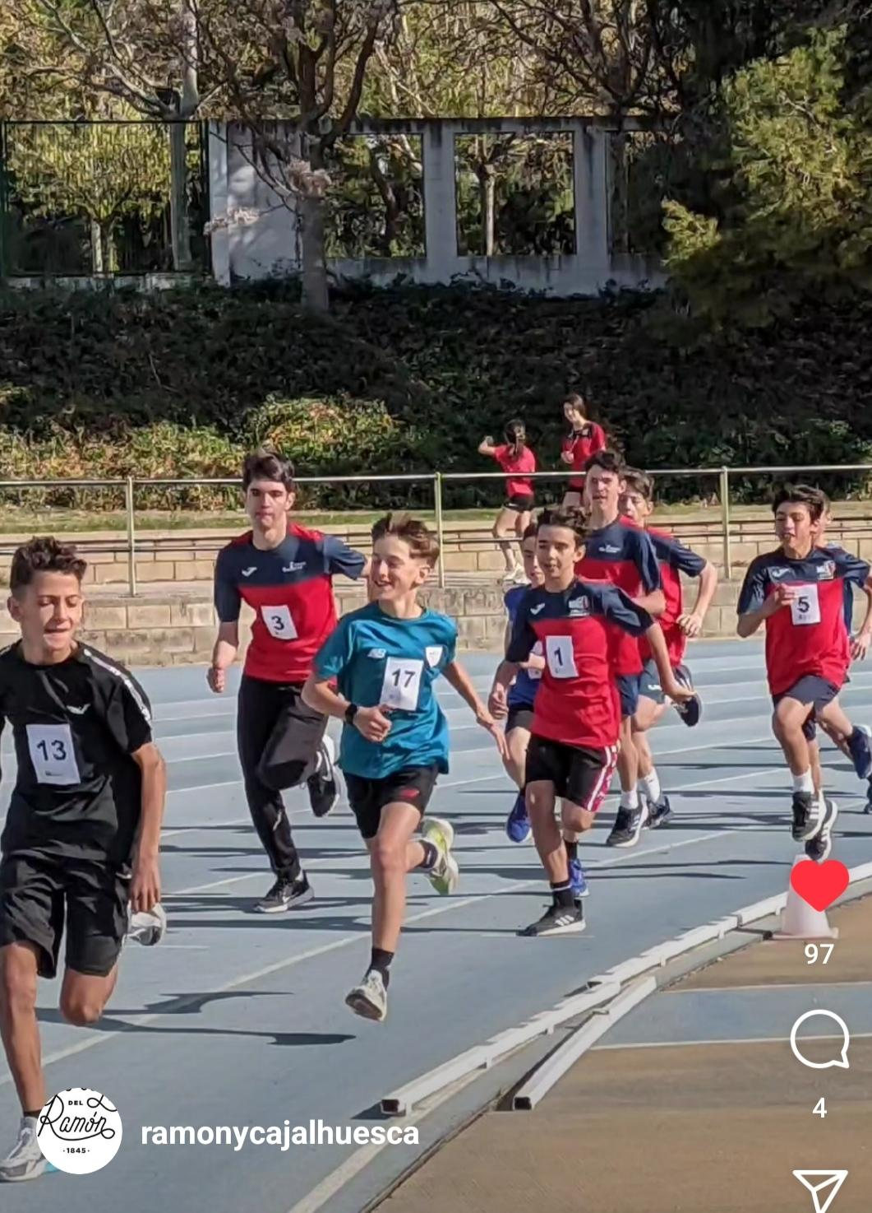
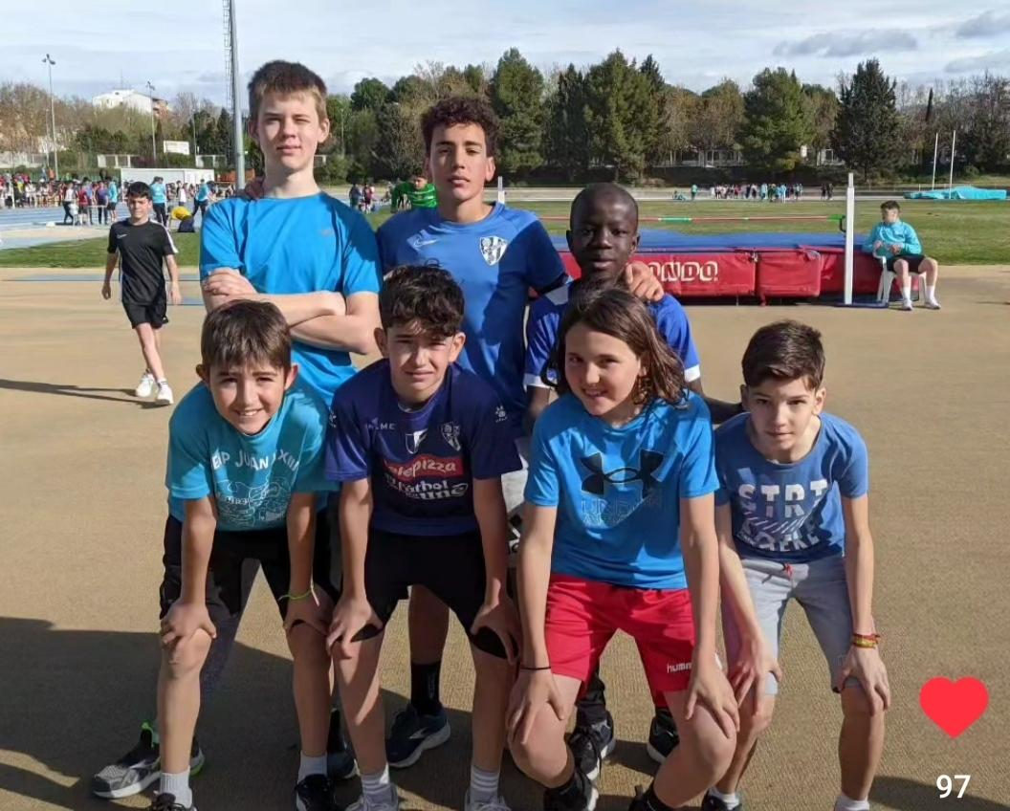
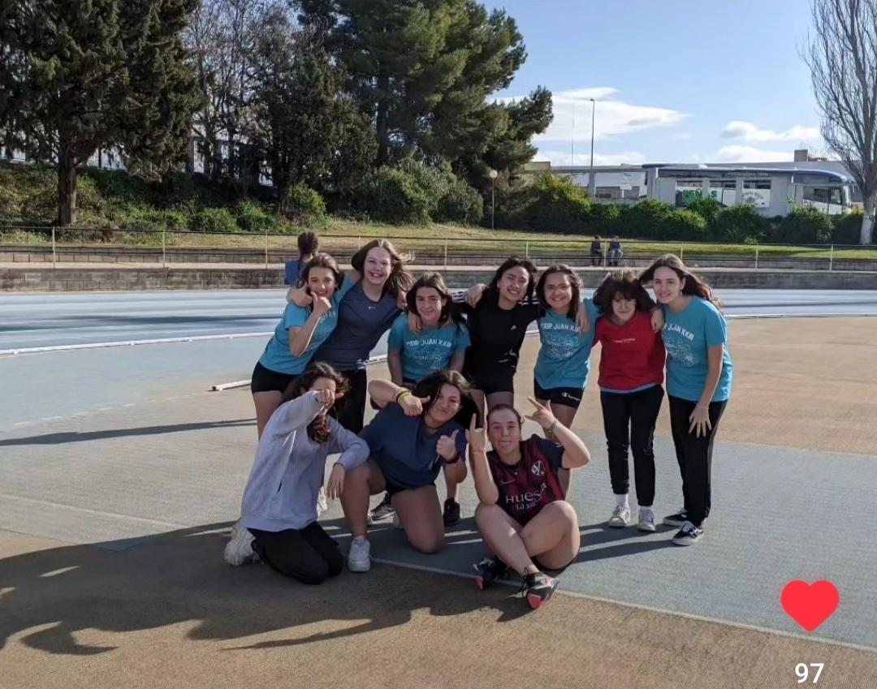
ACTIVIDADES DEPORTIVAS

Slide 6
Balance del curso
La mejora de la convivencia ha sido uno de los objetivos de la tutoría.
Programas de centro en 2º de ESO:
  Alumnado ayudante.
  Observatorios de la convivencia.
Prevención del acoso escolar o bullying.
Intervención desde la tutoría, jefatura de estudios y departamento de orientación en casos específicos cuando han surgido dificultades de convivencia.
CONVIVENCIA
!
!
Notes:
Problemas de espacio, insultos xenófobos

Slide 7
Balance del curso
No cumplimiento de reglas básicas (ir al baño sin permiso, recoger antes de que toque el timbre, no cuidar el centro, uso del móvil, deambular por el pasillo…)
Retrasos
Poco respeto entre ellos
Algunas faltas de respeto hacia el profesorado
“Juegos” y “bromas” poco agradables
LAS REDES SOCIALES
CONVIVENCIA
!
!
Notes:
Problemas de espacio, insultos xenófobos

Slide 8
Redes sociales
Los responsables legales son los padres/tutores
A nivel europeo, el Reglamento General de Protección de Datos (RGPD) sobre la protección de las personas físicas en cuanto al tratamiento de sus datos personales, cuenta con una regulación para los menores de edad. El artículo 8.1 del RGPD establece que “(…) el tratamiento de los datos personales de un niño se considerará lícito cuando tenga como mínimo 16 años”.
El reglamento deja en manos de los estados miembros que esa edad sea inferior, “siempre que no sea inferior a 13 años”. Este es el caso de España, donde según la Ley española de Protección de Datos, la edad mínima para poder acceder y registrarse en redes sociales son 14 años. Solo podrán registrarse por debajo de esa edad cuando tengan el consentimiento de los titulares de “la patria potestad o la tutela”.
Notes:
Es Francia, la edad mínima son 15 años.
Son del 2010, cumplen este año 13. Algunos no lo cumplirán hasta 2º y han tenido móvil desde 1º (11 años!)

Slide 9
ORDEN DE LA CONSEJERA DE EDUCACIÓN, CIENCIA Y UNIVERSIDADES POR LA QUE SE DICTAN INSTRUCCIONES REFERIDAS AL USO DE LOS TELÉFONOS MÓVILES
Se limita el uso de teléfonos móviles y dispositivos electrónicos durante la jornada escolar en los centros docentes no universitarios sostenidos con fondos públicos de la Comunidad Autónoma de Aragón, que incluye todos los períodos lectivos, los tiempos de recreo y los períodos contemplados como actividades complementarias y extraescolares, salvo que el uso de estos dispositivos esté expresamente previsto en el Proyecto Educativo de Centro para momentos puntuales y con fines exclusivamente didácticos y criterios pedagógicos debidamente justificados.

Slide 10
USO DEL TELÉFONO MÓVIL EN EL AULA
En 1º y 2º de ESO no utilizamos el teléfono móvil como metodología de enseñanza aprendizaje. (Acuerdo de toda la comunidad educativa)
El centro dispone de recursos suficientes para realizar todas las actividades relacionadas con el aprendizaje electrónico.
RECOMENDAMOS NO VENIR A CLASE CON EL TELÉFONO MÓVIL

Slide 11

Próximo año
Trabajo
Autonomía
Amigos
Responsabilidad
Sin móvil
Ganas de disfrutar
Fuente Freepik

Slide 12
Título de Graduado en Educación Secundaria
1º ESO
1º FPB
2º ESO
Repite
2º ESO
SÍ
2º ESO
2º FPB
2º ESO PAI
NO
3º ESO
3º ESO DIVER
4º ESO
4º ESO DIVER
GRADUADO EN EDUCACIÓN SECUNDARIA

Slide 13
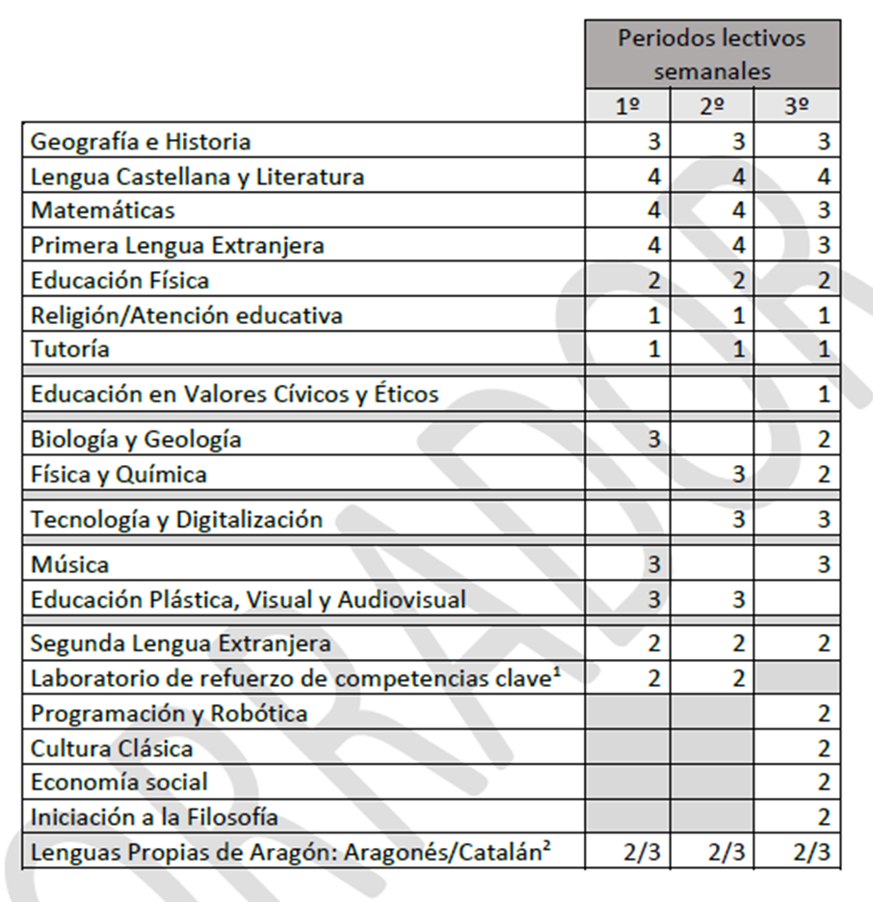
Ordenación académica 1º a 3º ESO
LOMLOE

Slide 14
Promoción a 3º ESO
OPCIÓN 1- Promocionar a 3º Ordinario
Un docente por materia
OPCIÓN 2 - Promoción a 3º Diversificación
Destinatarios: alumnado que se considere que precisan una metodología específica asociada a una organización del currículo diferente a la establecida con carácter general.
Los requisitos son: tener las capacidades para obtener el título, interés, trabajo, buen comportamiento.
Propuesta del tutor y equipo docente.
Graduado en Educación Secundaria.
El grupo clase es máximo 15 alumnos
Materias agrupadas por ámbitos.

Slide 15
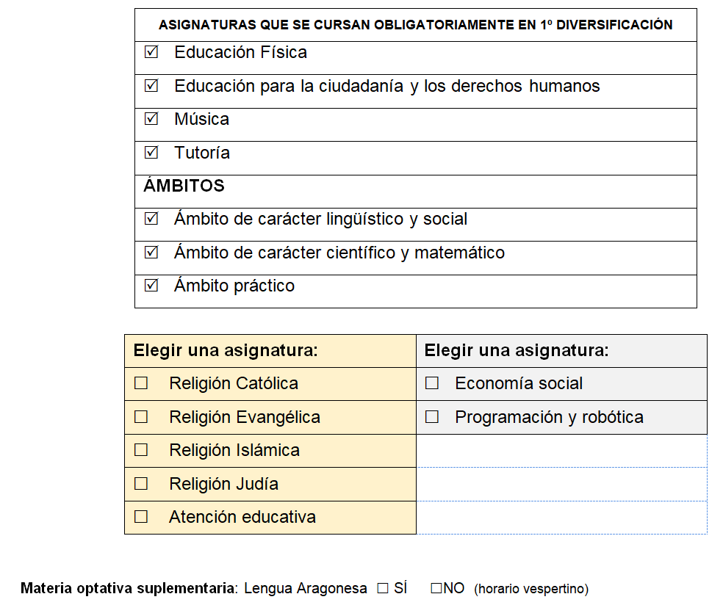
Matrícula 3º ESO - DIVERSIFICACIÓN

Slide 16
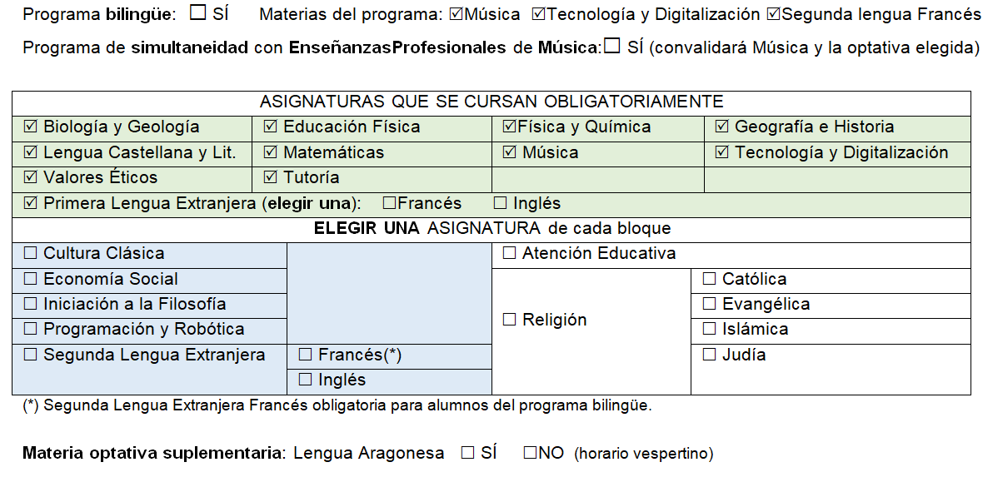
Matrícula 3º ESO

Slide 17
Programas
PROGRAMA BRIT
Se cursan en inglés:
Música
Tecnología y Digitalización
Obligatoria: 2º lengua Francés
PROGRAMA SIMULTANEIDAD CONSERVATORIO
Convalidan:
Música
La optativa elegida

Slide 18
Optativa de 2 horas
2ª lengua Extranjera: se recomienda mantenerla hasta el final de ciclo siempre que se pueda.
Cultura Clásica: muestra conocimientos para entender las civilizaciones romana y griega y su lenguaje.
Economía Social: desarrolla competencias profesionales en el ámbito económico, financiero y laboral.
Iniciación a la filosofía: introducción reflexiva y crítica a los principios y conceptos fundamentales del pensamiento filosófico.
Programación y robótica: permite a los estudiantes adentrarse en el mundo de la tecnología, desarrollando habilidades de programación y diseño de robots, fomentando la creatividad y el pensamiento lógico.

Slide 19
Materia optativa suplementaria
LENGUA ARAGONESA
Horario vespertino (tardes)
2 h/semana
RAZONES PARA APRENDER ARAGONÉS:
Aumenta la competencia en comunicación lingüística
Mejora el conocimiento de la lengua castellana
Supone participar en los programas Luzía Dueso y Fer juntos (talleres, juegos, cuentacuentos, música, cine…)
Te acerca a una cultura milenaria

Slide 20
No promoción a 3º ESO
OPCIÓN 1- Repetir en 2º ESO ordinario
Un docente por materia
OPCIÓN 2 - Repetir en 2º ESO PAI
Los requisitos son: tener las capacidades para obtener el título, interés, trabajo, buen comportamiento.
Propuesta del tutor y equipo docente.
Graduado en Educación Secundaria.
El grupo clase es máximo 15 alumnos.

Slide 21
No promoción a 3º ESO
OPCIÓN 3- Cursar Formación Profesional Básica
Condiciones de acceso:
  Edad de 15 a 17 años, cumplidos antes del 31 de diciembre del año del inicio del programa, que no tengan el título de Graduado en Educación Secundaria y tener cursado 2º ESO.
  Propuesta del equipo docente (consejo orientador) y consentimiento familiar.
  Duración: dos cursos escolares, 30 horas semanales.
Estructura
  Módulos específicos para desarrollar competencias del nivel profesional elegido que contemplarán, en su caso, prácticas en centros de trabajo.
  Módulos formativos: Lengua, matemáticas, geografía, biología e idioma.

Slide 22
Programas FPB en Huesca Capital
IES Ramón y Cajal:
FPB121- Informática de Oficina
IES Pirámide:
FPB104- Informática y comunicaciones
IES San Lorenzo:
FPB105 - Cocina y restauración
FPB122 - Actividades de Panadería y Pastelería
IES Sierra de Guara:
FPB106- Mantenimiento de vehículos
IFPE Montearagón:
FPB116- Aprovechamientos forestales
FPB103- Fabricación y montaje
Fundación Laboral de la Construcción
FPB103- Reforma y mantenimiento de edificios

Slide 23
Titulación en Formación Profesional Básica
Con todo aprobado Título de Educación Secundaria Obligatoria
  Alternativas al finalizar estos estudios:
    Con la titulación de FP Básica acceso directo a un Ciclo Formativo de Grado Medio.
Sin la titulación:
  Pueden realizar la prueba de acceso para cursar Ciclo Formativo de Grado Medio (17 años).
  Incorporación a la ESO en el Centro de Adultos (18 años).
  Pruebas libres para la obtención del Graduado en Educación Secundaria Obligatoria (18 años).

Slide 24
RECORDATORIOS IMPORTANTES
Hay que formalizar la matrícula del 22/06-25/06, no es automático.
Banco de libros
  Nuevos usuarios. Del 8 al 28 de mayo en la web del instituto.
  Resto, hasta el 25 de junio. A la vez que la matrícula.
Participación en la AMYPA.
Fondo solidario del IES Ramón y Cajal.

Slide 25

Institutos Históricos

